Slide 1


前端项目部署
汇报人：黄水生
2023

Slide 2


一：项目部署脚本
1. 本地build脚本
2. 线上cdn脚本
3. 服务器ssh脚本
二：webpack自定义插件
1. 注入项目信息插件
2. 打印调试地址插件
三：babel自定义插件
1. babel-plugin-import
2023
STRATEGIC PLANNING

Slide 3
一：项目部署脚本
2023
STRATEGIC PLANNING

Slide 4
起因
目前的项目部署上线过程（以nuxt项目为例）：
本地打包。
将本地打包的静态文件上传（更新）到对应的oss/obs路径。
将本地打包的静态文件以及一些必备的文件（nuxt.config.js、package.json、ecosystem.config.js等等）上传（更新）到对应的服务器路径。
进入对应的服务器路径，重新安装依赖（如果本地的改动没有影响依赖可忽略），然后重启对应的pm2进程。
缺点：
不同项目部署的服务器、cdn路径都不一样，每次部署都要找对应的数据。
手动操作，容易出现失误，比如本地开发的时候，用入了一个新的第三方插件aaa，在部署的时候忘了更新对应服务器的package.json，就可能导致报错找不到aaa。
即使改的东西少，但也需要走完所有流程，繁琐。
2023
STRATEGIC PLANNING

Slide 5
babel-plugin-import
2023
STRATEGIC PLANNING

Slide 6
二：webpack自定义插件
2023
STRATEGIC PLANNING

Slide 7
三：babel自定义插件
2023
STRATEGIC PLANNING

Slide 8
babel-plugin-import按需加载插件
1. webpack4开始检测package.json的sideEffects
2. antd从3.4.2版本开始使用sideEffects
3. ant-design-vue从1.3.3版本开始使用sideEffects
2023
STRATEGIC PLANNING

Slide 9
ant-design-vue从1.3.3版本开始使用sideEffects，
因为ant-design-vue在发布完1.3.2后，就开始将webpack的版本升级到4（1.3.2版本还是使用的webpack3）
具体可以看这个提交：https://github.com/vueComponent/ant-design-vue/commit/c351cba0e707dfc8683e7fee61dc9dc2d6df9c78#diff-7ae45ad102eab3b6d7e7896acd08c427a9b25b346470d7bc6507b6481575d519
2023
STRATEGIC PLANNING

Slide 10
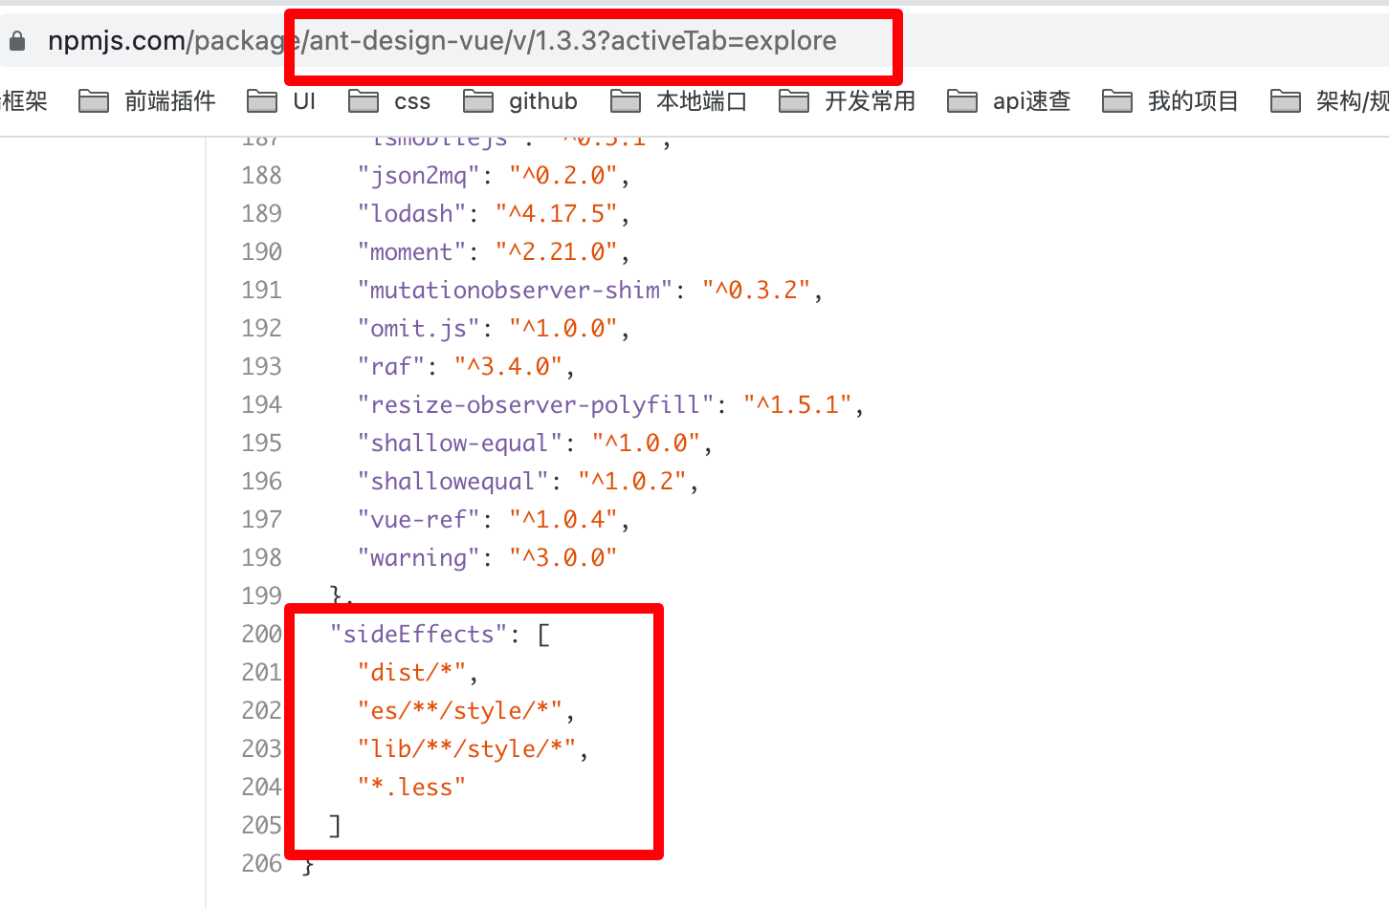
ant-design-vue1.3.3版本的package.json
2023
STRATEGIC PLANNING

Slide 11
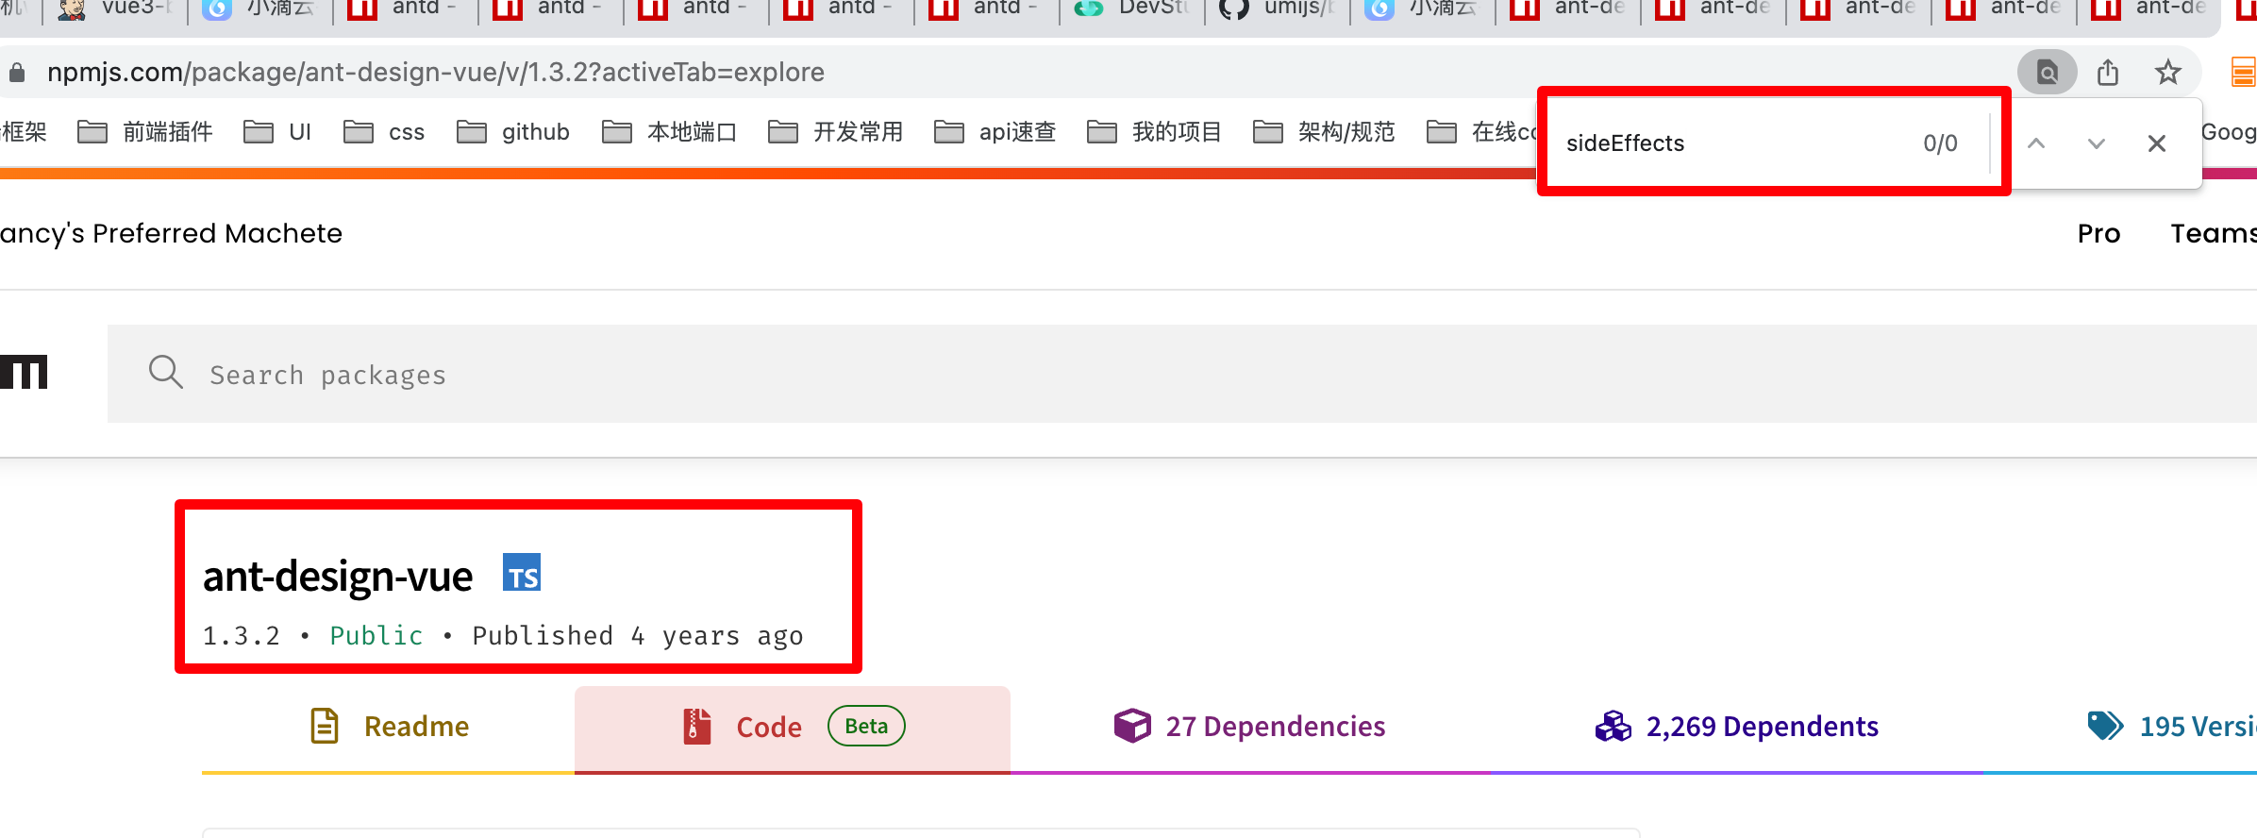
ant-design-vue1.3.2版本的package.json,没有使用sideEffects
2023
STRATEGIC PLANNING

Slide 12
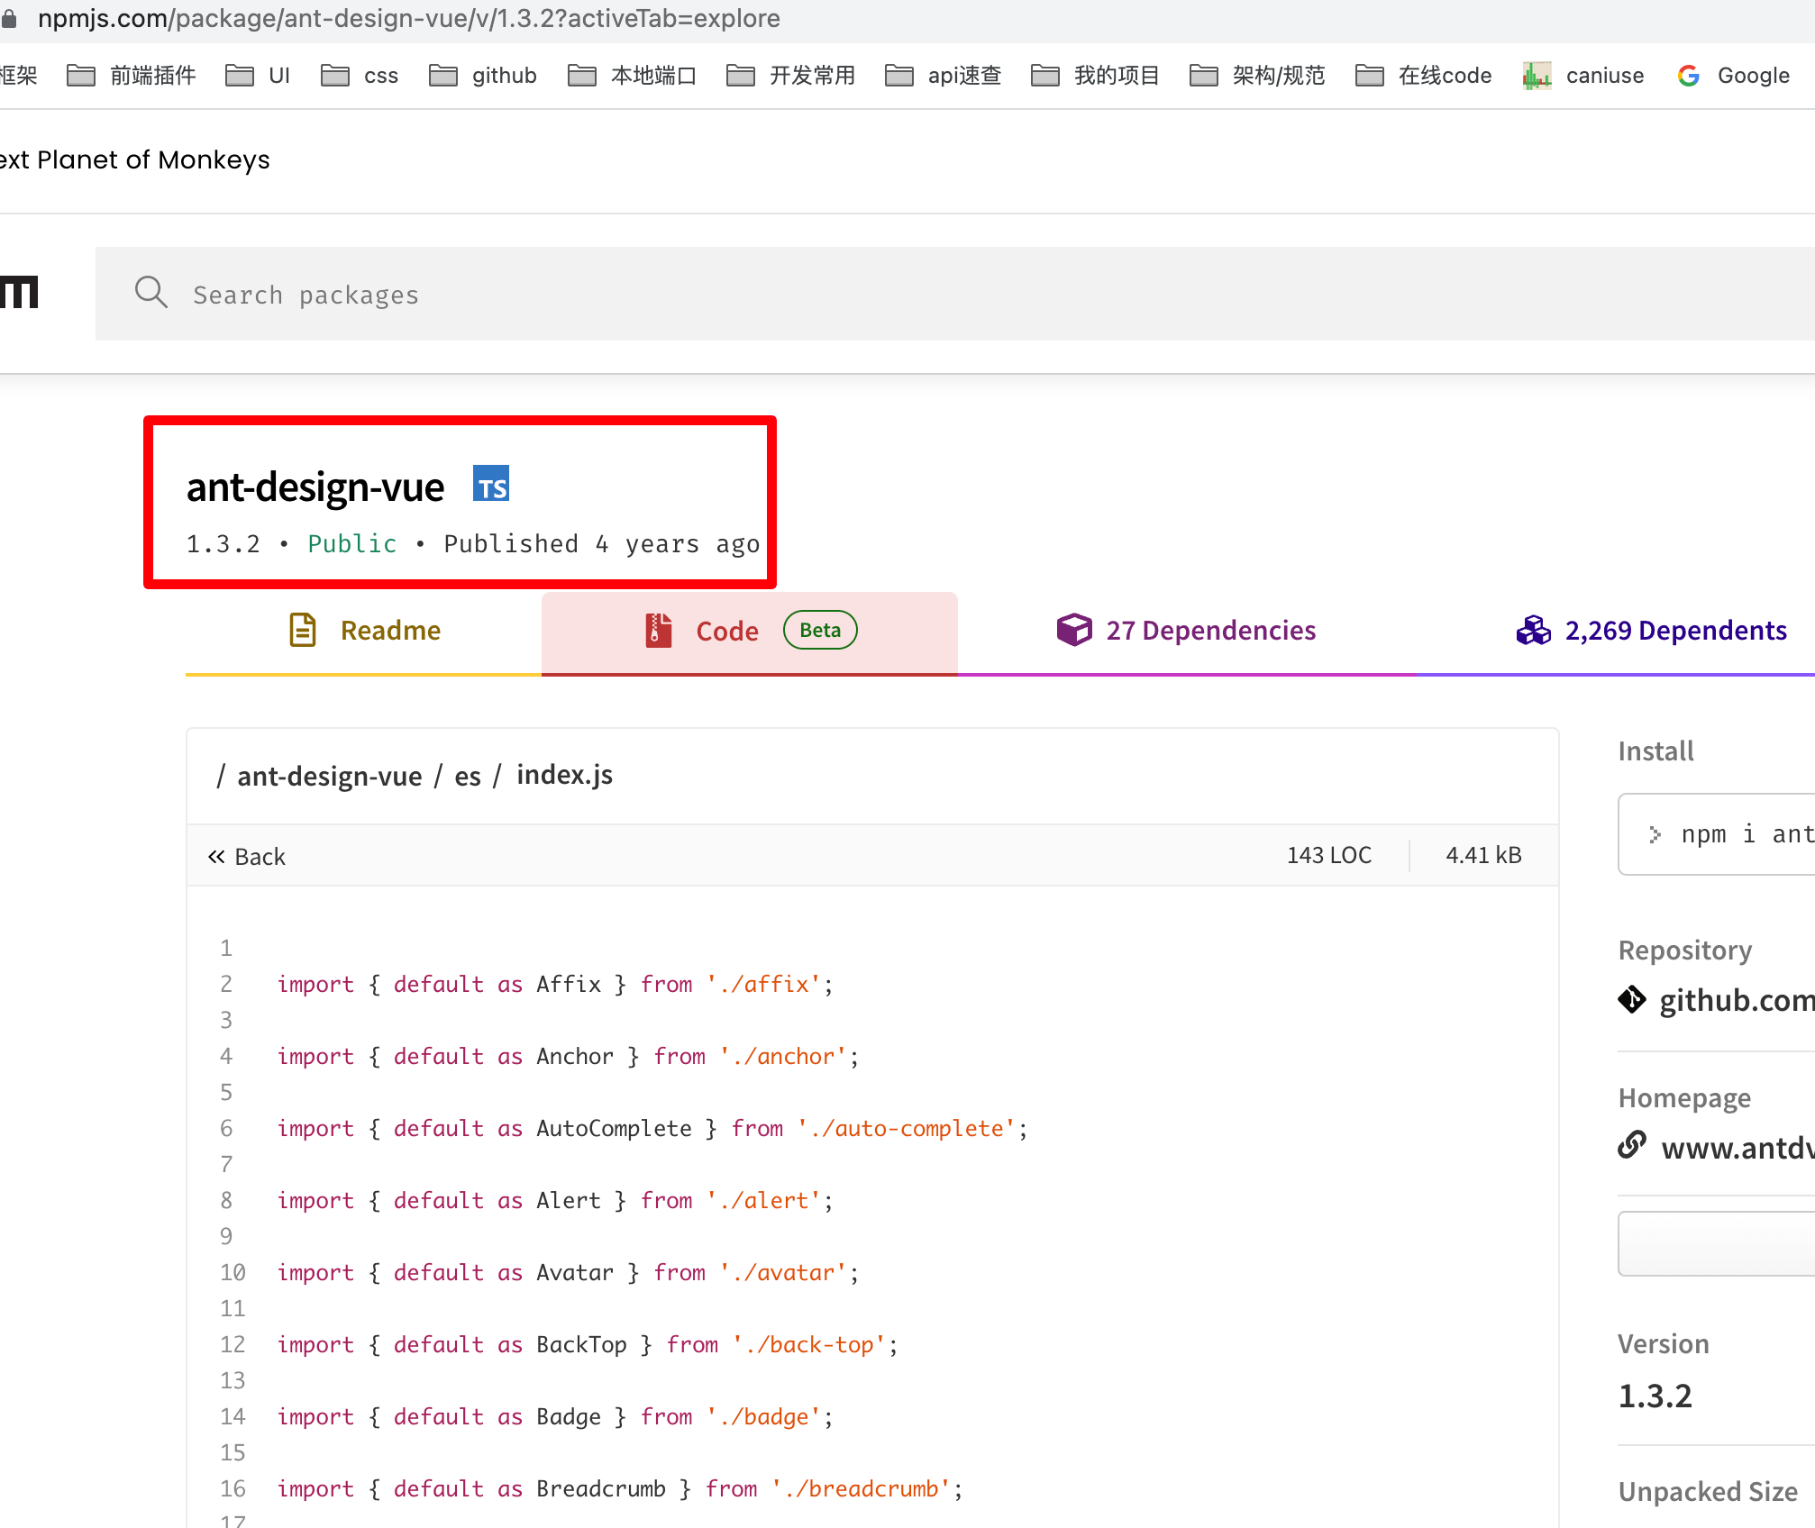
ant-design-vue1.3.2版本的es入口文件
2023
STRATEGIC PLANNING

Slide 13
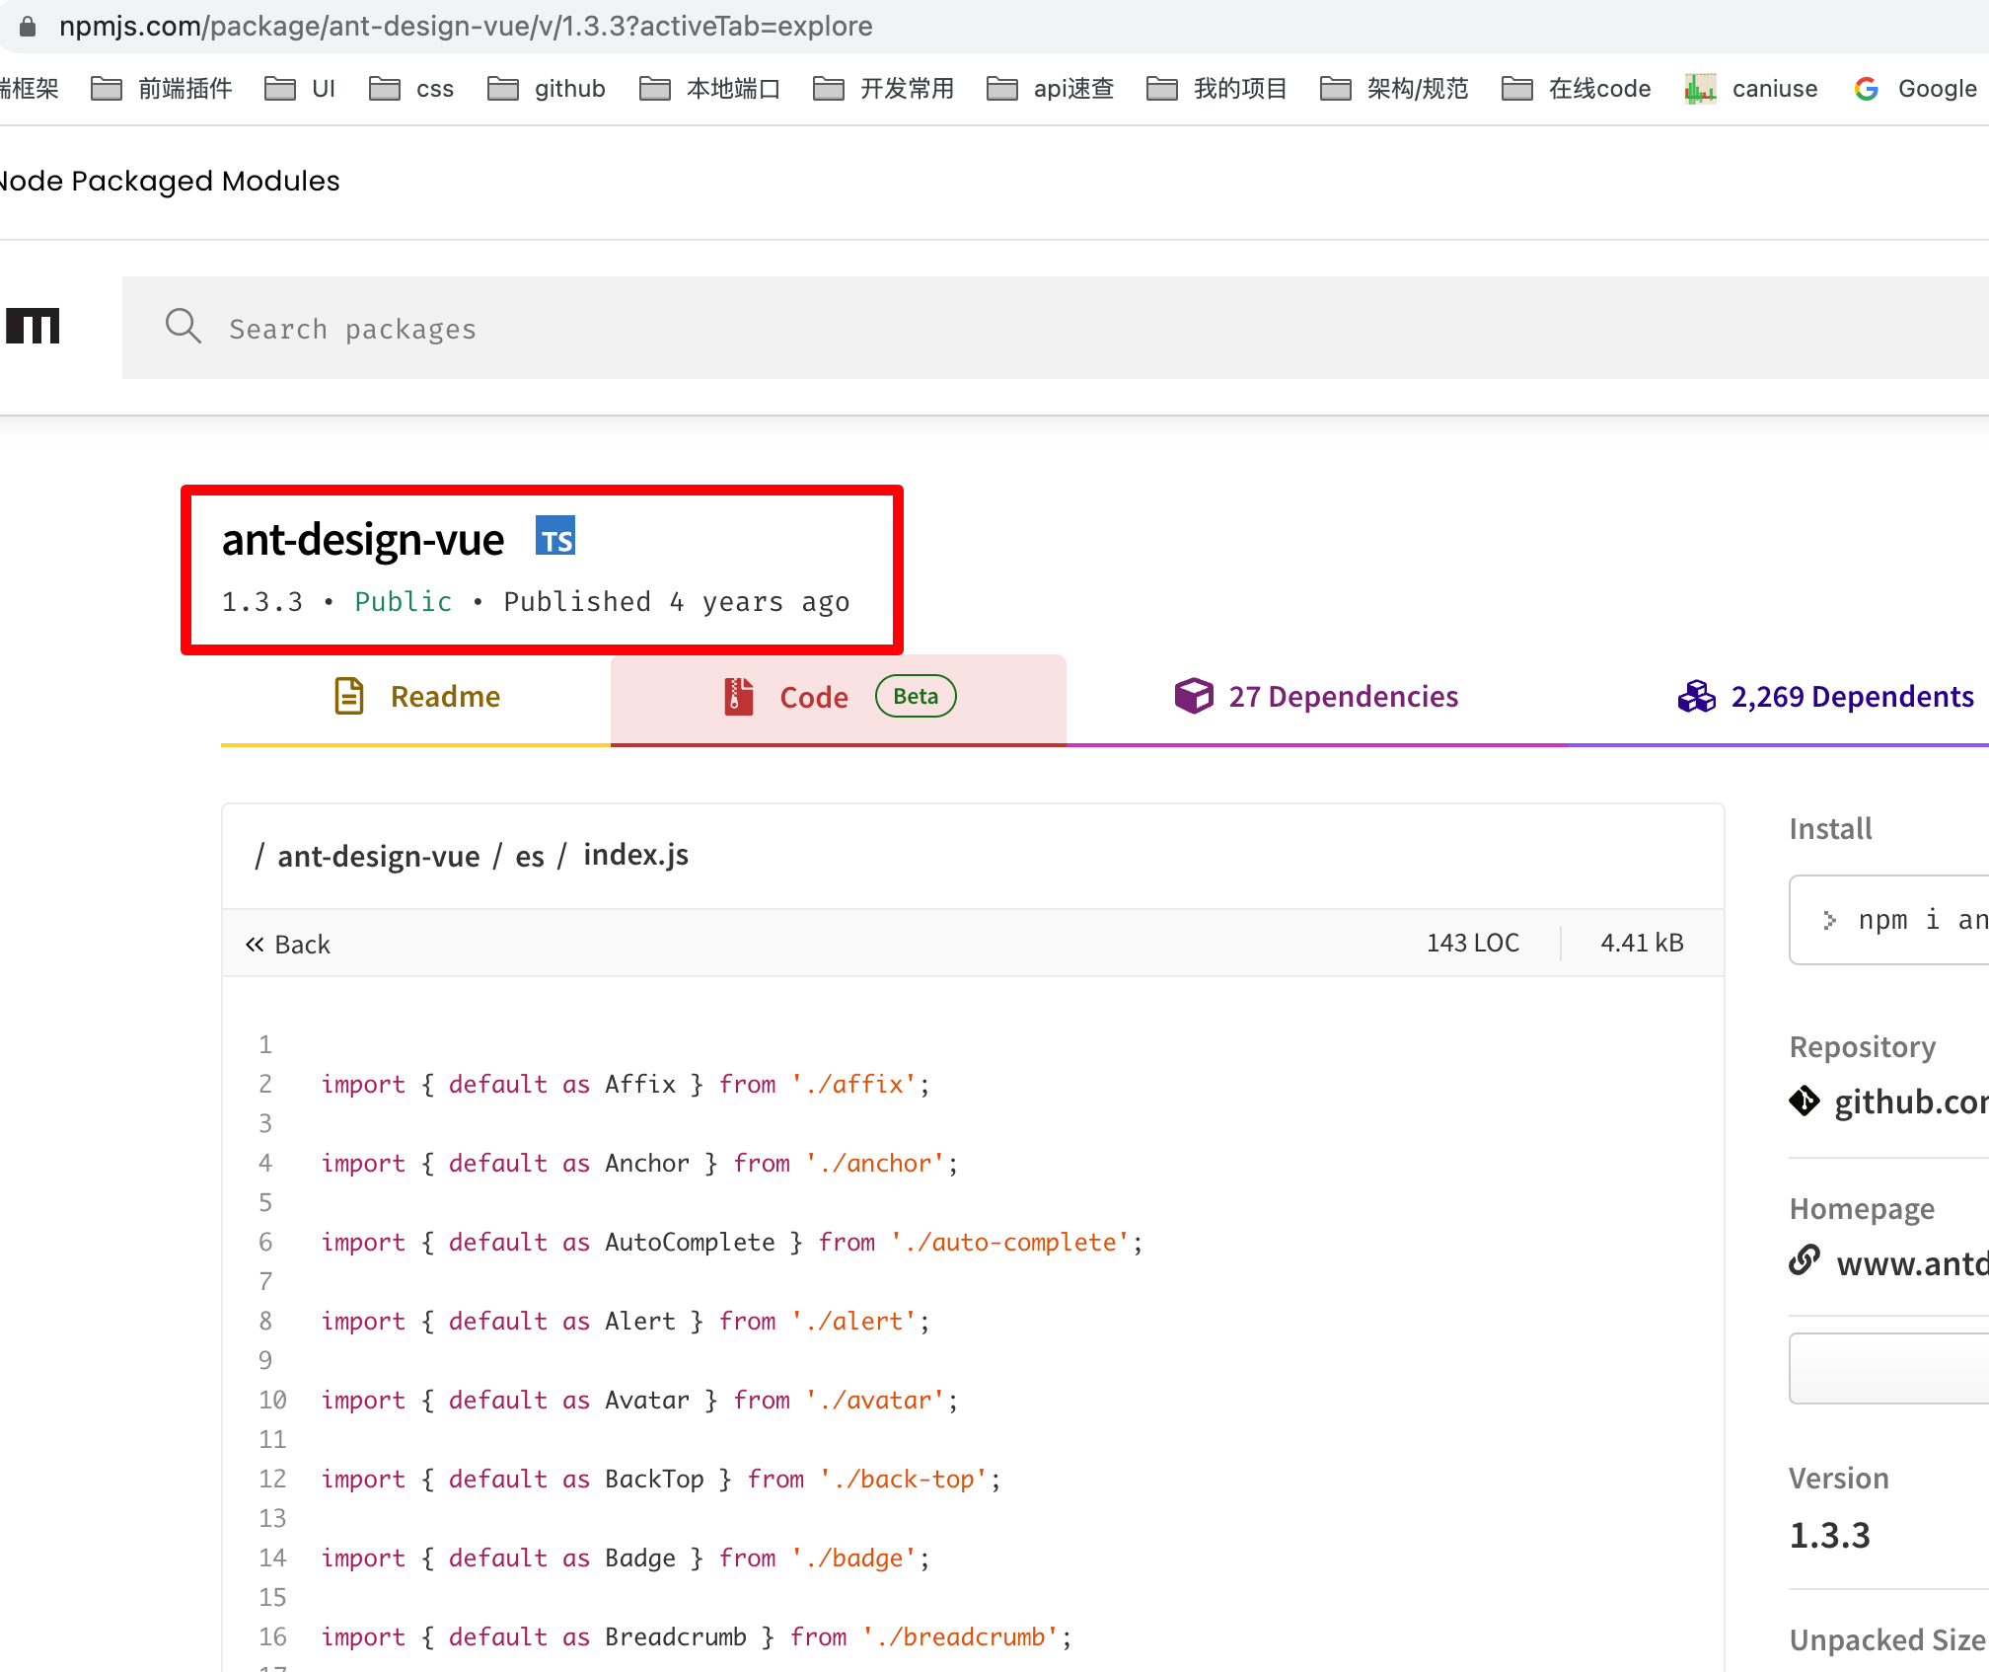
ant-design-vue1.3.3版本的es入口文件
2023
STRATEGIC PLANNING

Slide 14
对比ant-design-vue1.3.2和1.3.3版本的es入口文件，可以看到它们其实是一样的
2023
STRATEGIC PLANNING

Slide 15
环境：vuecli5+vue2+ant-design-vue1.3.2，不使用babel-plugin-import
入口文件1：
import Antd from 'ant-design-vue';
console.log(Antd);
入口文件2：
import { Button } from 'ant-design-vue';
console.log(Button);
在同样环境，只有入口文件不一样的情况下，两者的打包情况是否一样：
A：一样
B：不一样
2023
STRATEGIC PLANNING

Slide 16
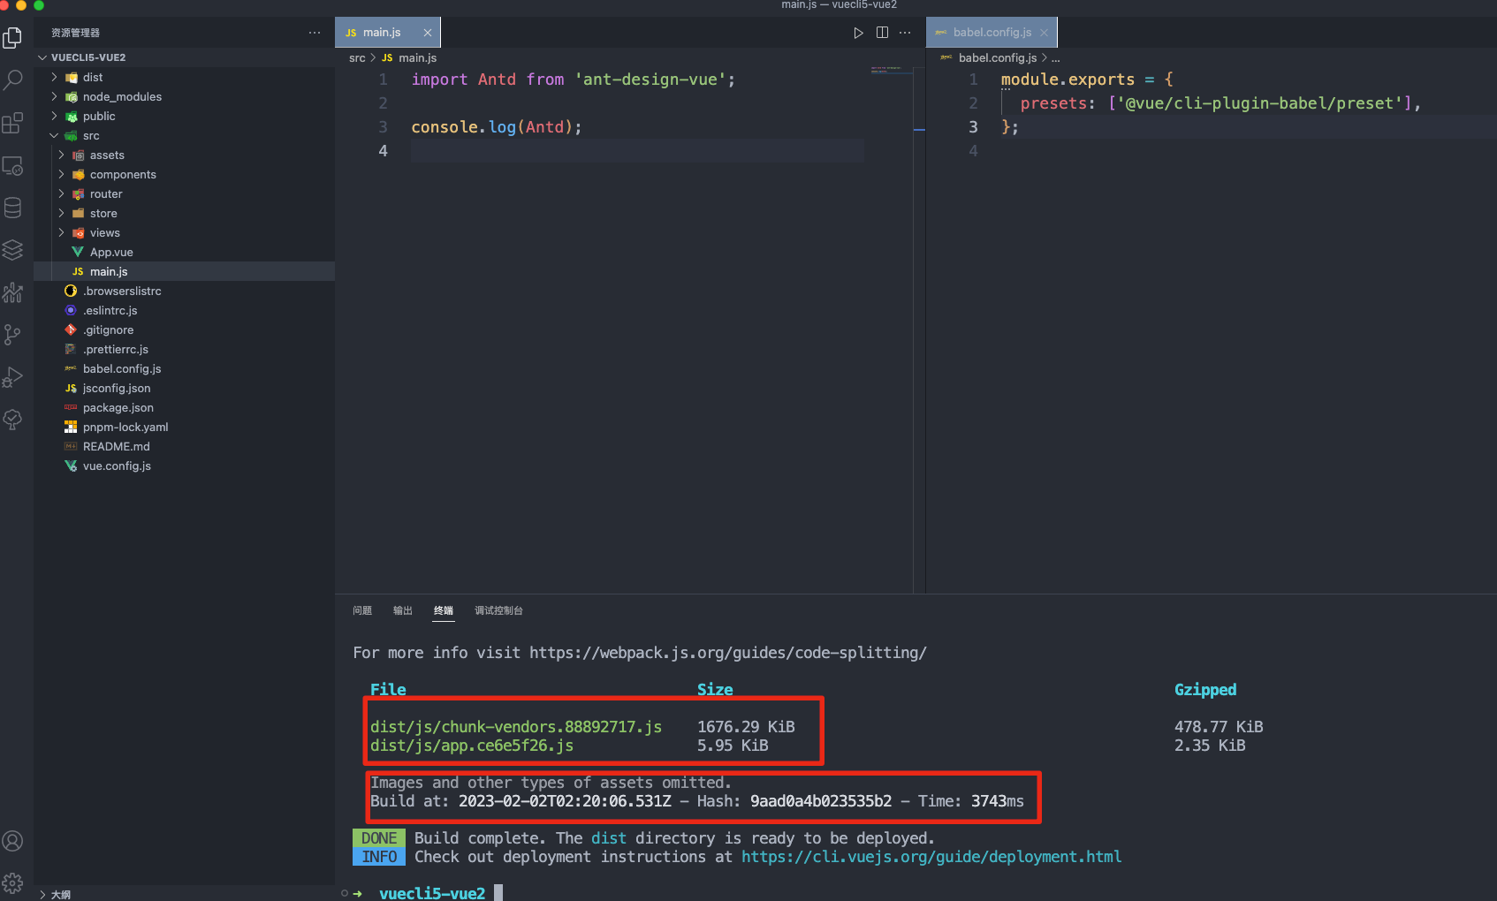
入口文件1：vuecli5+vue2+ant-design-vue1.3.2，不使用babel-plugin-import
2023
STRATEGIC PLANNING

Slide 17
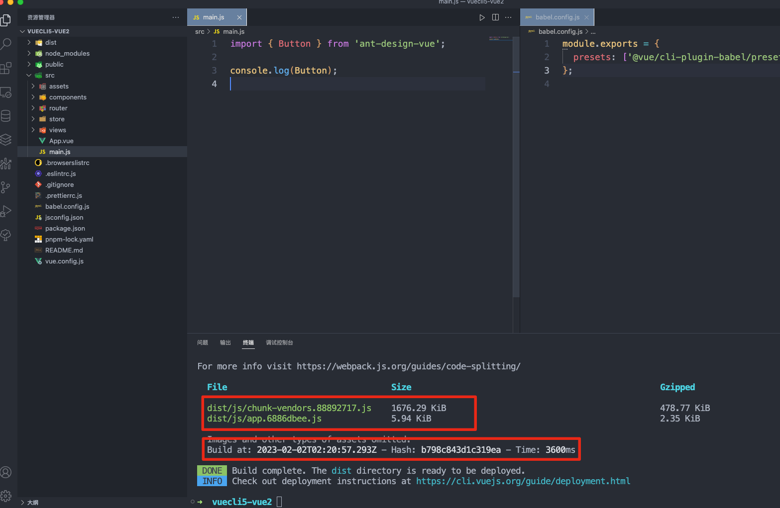
入口文件2：vuecli5+vue2+ant-design-vue1.3.2，不使用babel-plugin-import
2023
STRATEGIC PLANNING

Slide 18
可以看出，在vuecli5+vue2+ant-design-vue1.3.2，不使用babel-plugin-import的环境下，不管你是全局引入ant-design-vue1.3.2还是通过具名的方式引入ant-design-vue，结果都没有改变最终的包体积，这是因为在ant-design-vue1.3.2的时候，它没有使用sideEffects，因此在vuecli5（基于webpack5）打包的时候，vuecli5检测到ant-design-vue1.3.2包没有使用sideEffects，默认就认为ant-design-vue1.3.2所有的文件都是有副作用的，因此，不管是import Antd from 'ant-design-vue'还是import { Button } from 'ant-design-vue'，本质上在构建的时候其实都还是会经过入口文件找是否有默认导出以及具名导出的Button，可以从之前的ppt可以看到，其实1.3.2和1.3.3的入口文件都是一样，这里再仔细看看：
2023
STRATEGIC PLANNING

Slide 19
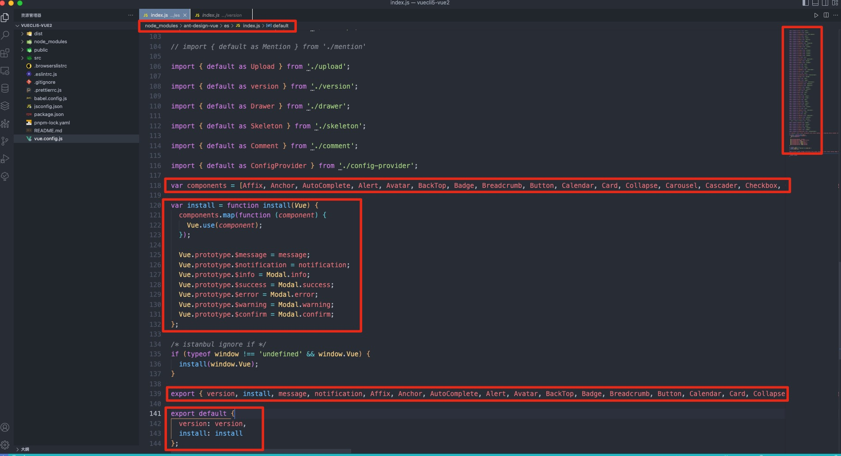
2023
STRATEGIC PLANNING

Slide 20
参考
https://git-scm.com/docs/git-show
https://github.com/jantimon/html-webpack-plugin
https://webpack.docschina.org/api/compiler-hooks/
https://webpack.docschina.org/api/compilation-hooks/
https://webpack.docschina.org/api/compilation-hooks/#processassets
2023
STRATEGIC PLANNING

Slide 21
THANK YOU!
2023

